Slide 1
إختيار الأدوات التي تعبر عن المفاهيم التالية : طويل وقصير

Slide 2
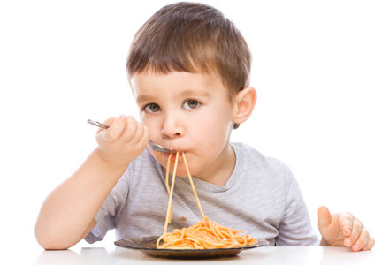
المراجعة أ. جمعه شعيب | الإعداد :أ.إيناس أنور / أ.ختام فاروق | إختيار الأدوات التي تعبر عن المفاهيم التالية : طويل وقصير رقم الهدف :(1150) | الهدف
الفئة العمرية: 7– 8سنوات | مستوى الشدة: متوسطة | فئة الإعاقة : الإعاقة الذهنية | بيانات الهدف
قصة : دخل حمد إلى المطبخ ، وجد أمه تعد طعام الغداء فدار بينهما الحديث التالي حمد : ماذا تعدين لنا يا أمي ؟ الأم:إنني أعد المعكرونة بالصلصة اللذيذة يا بني حمد: أي نوع من المعكرونة تعدين يا أمي الطويلة أم القصيرة؟. الأم : أنت أي نوع تفضل يابني؟ . حمد : أفضل المعكرونة الطويلة يا أمي. ضحكت وقالت : إذاً فأنا أعد لطفلي النوع الذي يفضله، هتف حمد : شكراً أمي الحبيبة. الأنشطة الصفية: أنشطة تدريب الطالب على فرز الأدوات الطويلة من بين مجموعة أدوات. أنشطة تدريب الطالب على فرز الأدوات القصيرة من بين مجموعة أدوات. أنشطة تدريب الطالب على تمييز الأطوال (طويل قصير) تنفيذ أوراق عمل مختلفة تساعد على ترسيخ مفهو م طويل وقصير . |  |  | كتاب الطالب

Slide 3
إختيار الأدوات التي تعبر عن المفاهيم التالية : طويل وقصير
نقاط مهمة في الحصة الدرسية
.تحفيز الطالب على التفاعل مع المعلمة.
. مراعاة الفروق الفردية للحالات وإن تشابهت نسبة الذكاء والتقييم.
.إعطاء كل طالب حقه من الحصة .
. تقسيم الحصة إلى عمل جماعي وفردي .
يمكن الدمج بين الأساليب لتحقيق أقصى فائدة ممكنة.

Slide 4
إختيار الأدوات التي تعبر عن المفاهيم التالية : طويل وقصير | الهدف
أنشطه مهارية | المكونات
الأنشطه الصفية : عرض فيديو تعليمي عن مفهوم طويل وقصير . أغاني ترفيهية عن مفهوم طويل وقصير أغنية قلم رصاص طويل وقلم رصاص قصير https://www.youtube.com/watch?v=9GHKAjUERaM تعليم مفهوم طويل وقصير https://www.youtube.com/watch?v=L9YxLUZse1o https://www.youtube.com/watch?v=dLTS7nv24mM https://www.youtube.com/watch?v=T2ch_jCTZrU

Slide 5
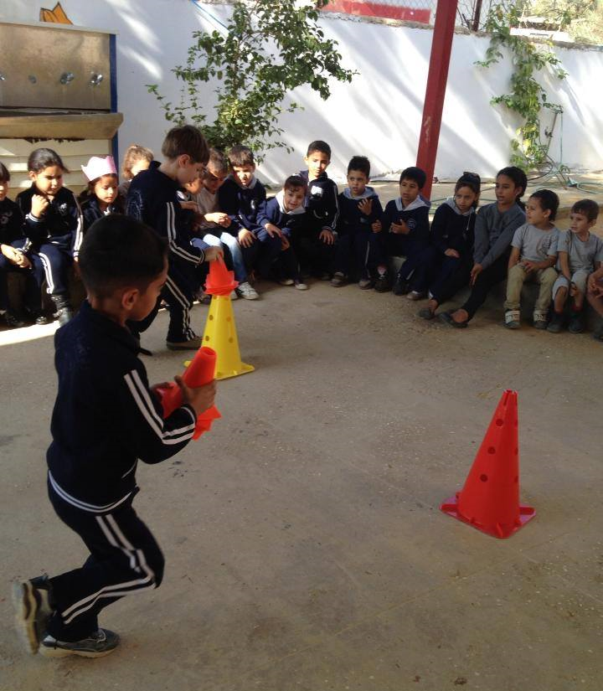
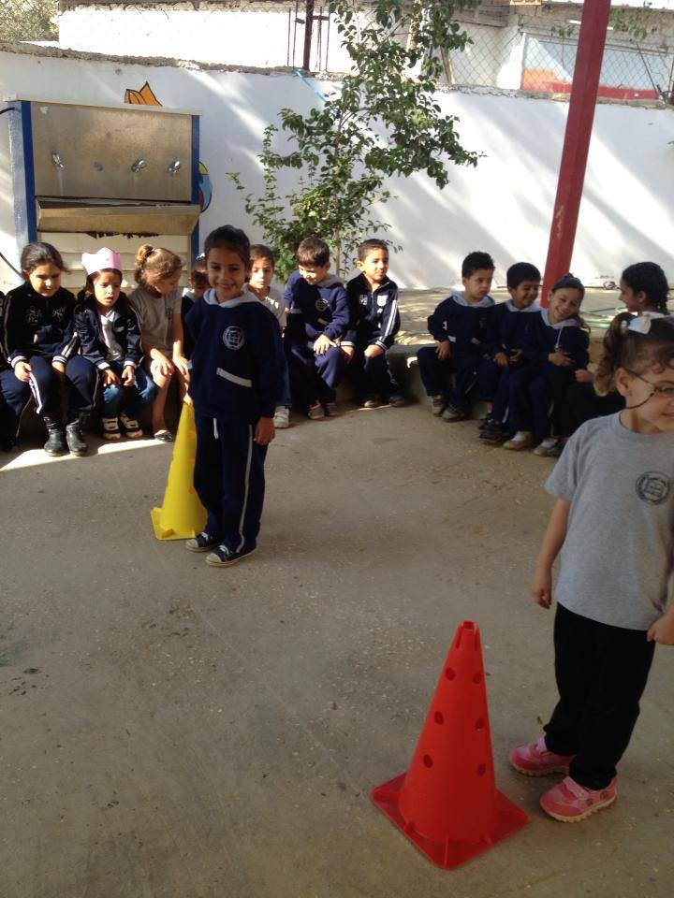
الحصة الدراسية: إختيار الأدوات التي تعبر عن المفاهيم التالية : طويل وقصير أهداف أخرى: 1- زيادة المحصول اللغوي لدى الطالب 2- تنمية المهارات الحركية الصغرى 3- تنمية مهارات التصنيف والتمييز. التهيئة للحصة (إلقاء التحية ، السلام على الطلاب ، التذكير بما تم تعلمه في الحصة السابقة). عرض فيديو خاص بالدرس. تدريبات التصنيف والفرز للأدوات في مجموعات. يبتكر المدرس أنشطة وتمارين إضافية. النشاط الرياضي : تنفيذ نشاط فرز الأقماع في مجموعتين طويل وقصير ورسم خط طويل متباعد باستخدامها والركض بينها . النشاط الفني: اعطاء المعلمة نشاط (قص ولصق) قص الورق الملون الى طويل وقصير ولصقه . النشاط الموسيقى: اغنية عن مفهوم طويل وقصير | دليل للمعلم
يساعد الأهل ابنهم على ترسيخ مفهوم طويل وقصير من خلال أطوال أفراد الأسرة ، وكذلك استخدام الأدوات المتاحة في المنزل او جعل الطالب يفرز المكعبات الى طويل وقصير مع سؤاله ؟؟. | الواجب المنزلي
مجموعة تدريبات على الآيباد ، سمارت بورد توصيل الادوات التي تدل على مفهوم طويل وقصير | تمارين إلكترونية
متوسط: يصنف مجموعة أدوات مكونة من طويل وقصير في مجوعتين عندما يطلب منه ذلك جيد: يعبر عن أطوال الأشياء الموجودة في بيئته ويصنفها مرتفع: يعبر عن الأطوال المختلفة بالتي يراها في أي مكان باستخدام (طويل وقصير) ويصنف في مجموعتين. . | التقييم

Slide 6
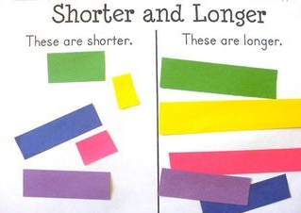
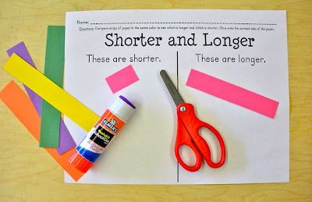
نشاط الفن ( قص ولصق) قص الورق الملون ووزعه الى قصر وطويل
الادوات اللازمة :-
ورق ملون ، لصق ، مقص

Slide 7
نشاط موسيقي
https://www.youtube.com/watch?v=9GHKAjUERaM

Slide 8
الواجب المنزلي جعل الطالب يفرز المكعبات الى كبير وصغير
https://pin.it/6ycgPah

Slide 9
صنف الأدوات داخل الفصل إلى طويل وقصير

Slide 10
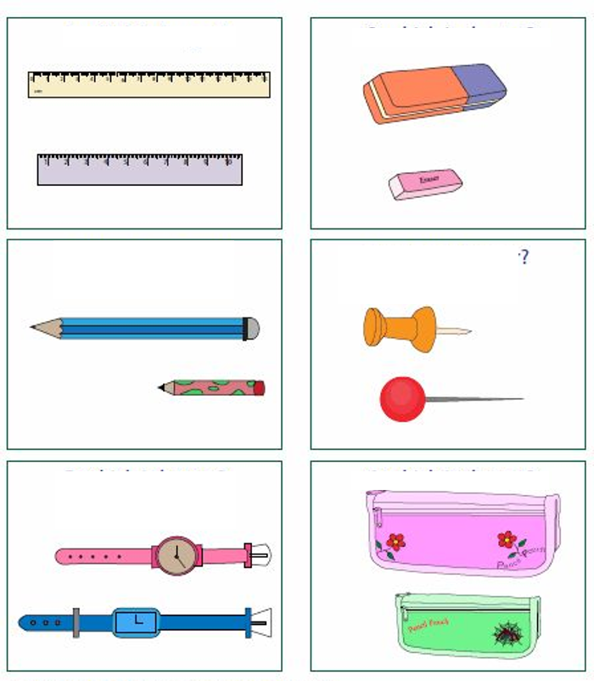
صنف مجموعة الأدوات داخل الفصل إلى طويل وقصير

Slide 11
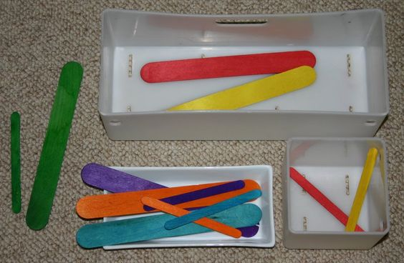
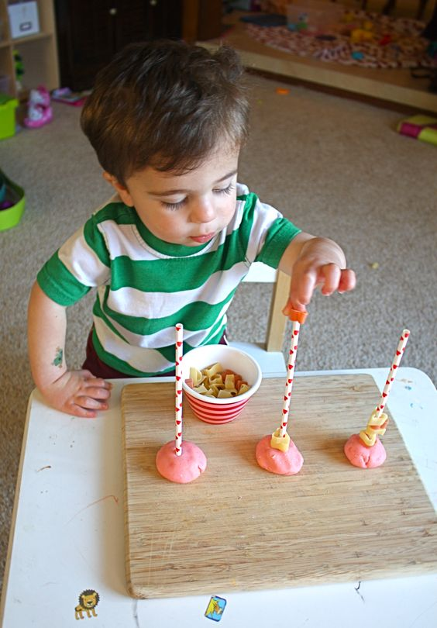
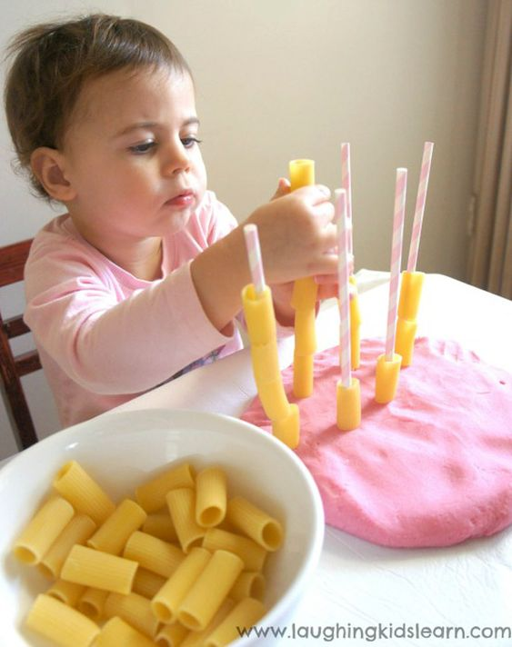
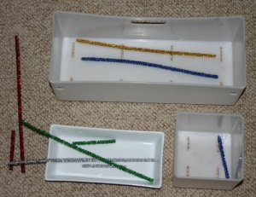
بعض الوسائل الممكن عملها داخل الفصل أو في البيت

Slide 12
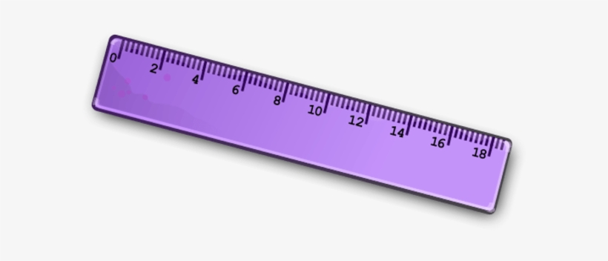
ضع دائرة باللون الاحمر عند الأقصر واللون الازرق عند الأطول

Slide 13
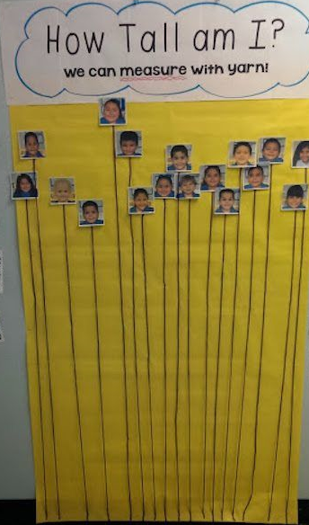
نشاط داخل الفصل ممكن اخذ طول الطلاب وعمل لوحة وتعليقها داخل الفصل

Slide 14
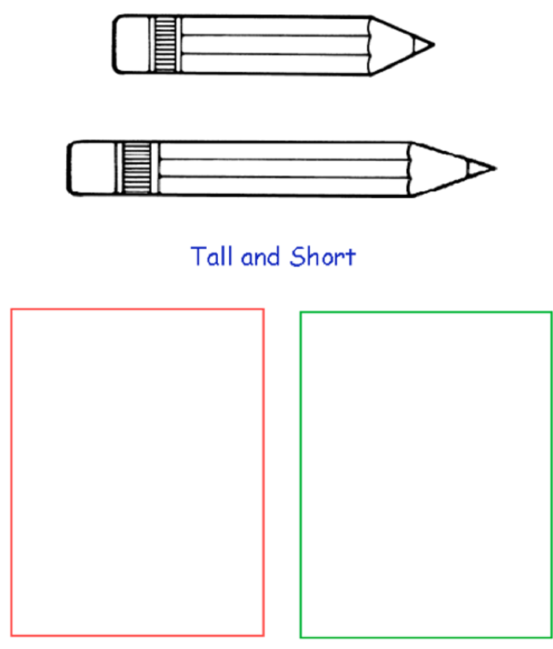
اعمل قلم ( طويل وقصير) من الورق والصقه

